Slide 1

Step 8 :
Clear Text and Message
Penulisan teks dan pesan yang baik dan jelas
D1H1C3 Perancangan antarmuka aplikasi
D3 Teknik informatika
Fakultas ilmu terapan
Telkom university

Slide 2
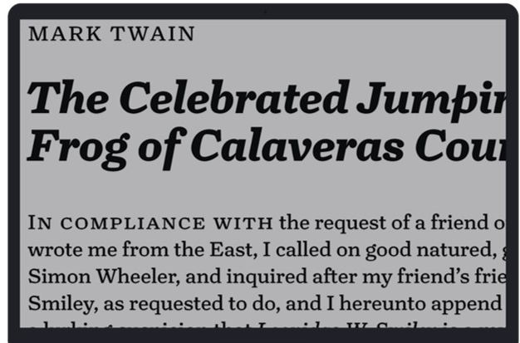
T E X T

Slide 3
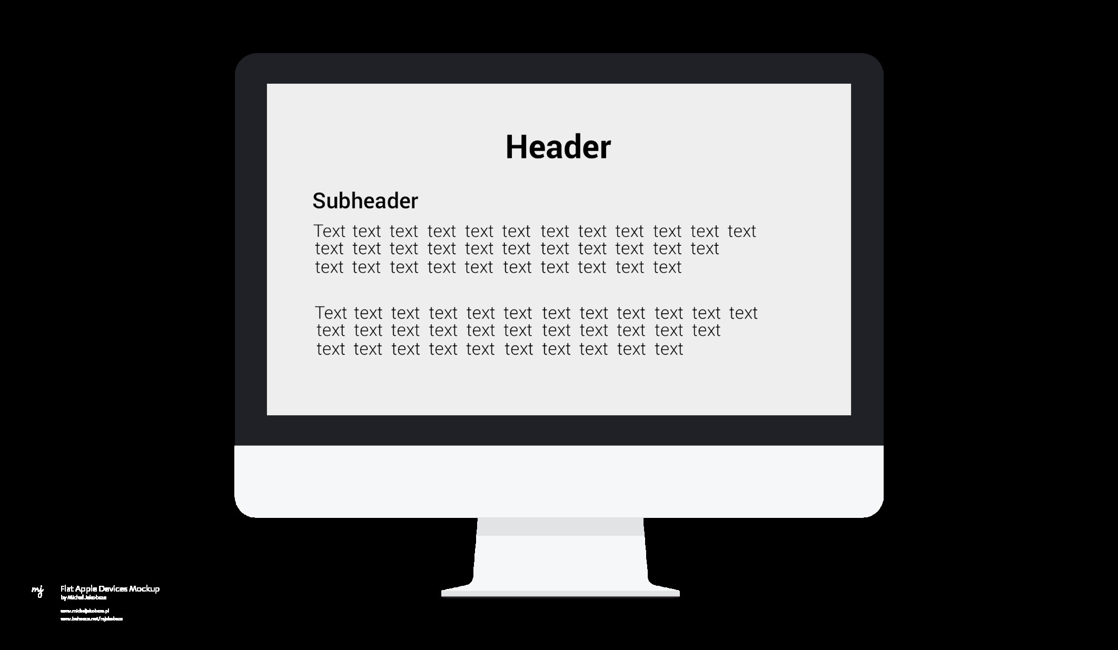
P E N U L I S A N T E X T
Gunakan Kontras
Ukuran Huruf
Gunakan Tempat Kosong
Membagi Paragraf
Penjajaran

Slide 4
P E N U L I S A N T E X T
G U N A K A N K O N T R A S
Kontras adalah prinsip desain yang berhubungan dengan perbedaan antara dua benda. Kontras juga merupakan hal yang penting dalam penulisan teks, berikut contoh penggunaan kontras yang baik dalam penulisan text,
Kontras tinggi pada text membuat teks lebih mudah dibaca.
Warna pada text tidak bertabrakan dengan warna pada background.
Hindari penggunaan kombinasi warna yang sulit dibaca.

Slide 5
P E N U L I S A N T E X T
G U N A K A N K O N T R A S
C O N T O H
Kontras rendah
Kontras tinggi
E-leanring membuat edukasi lebih efisien
E-learning membuat edukasi lebih efisien

Slide 6
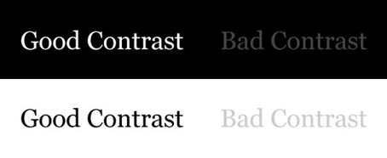
P E N U L I S A N T E X T
G U N A K A N K O N T R A S
KONTRAS YANG BAIK DAN BURUK

Slide 7
P E N U L I S A N T E X T
U K U R A N H U R U F
Font atau huruf merupakan elemen utama dalam teks, maka dari itu pemilihan jenis font dan ukuranya harus diperhatikan. Dalam pemilihan font dapat disesuaikan dengan tema teks yang sedang dibuat, sedangkan untuk ukuran font dalam teks yang baik adalah sebagai berikut,
Gunakan ukuran huruf yang sama untuk teks utama.
Gunakan ukuran lebih besar dari teks utama untuk subjudul dan lebih besar lagi untuk judul.
Ukuran ideal : 18 untuk judul, 14 untuk subjudul, dan 11 atau 12 untuk teks utama.

Slide 8
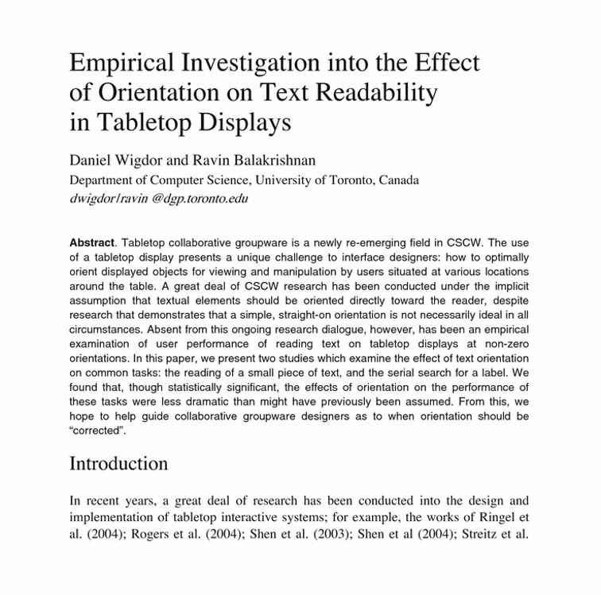
P E N U L I S A N T E X T
U K U R A N H U R U F
Ukuran font untuk Judul lebih besar dari lainya.
Ukuran font untuk isi konten sama besar.
Ukuran font untuk sub-judul lebih besar dari konten dan lebih kecil dari judul.

Slide 9
P E N U L I S A N T E X T
G U N A K A N T E M P A T K O S O N G
Memberikan space kosong adalah hal yang perlu dilakukan ketika menulis sebuah teks, berikut beberapa alasan kenapa kita harus memberikan tempat kosong :
Memberikan kenyamanan pada pengguna.
Meningkatkan pembacaan dan menjadi panduan untuku mata pembaca.
Menarik perhatian.
Membuat layout menjadi seimbang dan harmoni.
Memberikan kesan pertama yang baik.

Slide 10
P E N U L I S A N T E X T
G U N A K A N T E M P A T K O S O N G
C O N T O H
Teks 1
Teks 2
According to Nectafy.com, if you’re concerned that people might not be reading your content, chances are they aren’t. Or at the very least, they’re having a difficult time of it. When eLearning is your design focus, the last thing you want is to deliver content that isn’t readable. A good course is not made from stock photos and fancy fonts.
What you want is letters that are easily distinguishable and illustrations that are interesting and relevant.
Illustrations will be the subject of another post. For now, we’re going to focus on type, and only type, and how it can help you develop an effective eLearning course.
So, back to the question. What makes people want to read? It’s letters that are obvious and clear. And reading online is very different from reading on paper. Why? Let’s talk about serif versus sans serif.
According to Nectafy.com, if you’re concerned that people might not be reading your content, chances are they aren’t. Or at the very least, they’re having a difficult time of it. When eLearning is your design focus, the last thing you want is to deliver content that isn’t readable. A good course is not made from stock photos and fancy fonts.
What you want is letters that are easily distinguishable and illustrations that are interesting and relevant.
Illustrations will be the subject of another post. For now, we’re going to focus on type, and only type, and how it can help you develop an effective eLearning course.
Penuh dengan teks
Ada space yang disisakan

Slide 11
P E N U L I S A N T E X T
M E M B A G I P A R A G R A F
Membagi paragraph menjadi beberapa paragraph adalah salah satu cara untuk meningkatkan readability suatu teks. Dengan membagi paragraph, sebuah teks akan terlihat baik dan mudah dibaca, sebaliknya ketika teks dengan paragraph yang menumpuk maka teks tersebut akan terlihat berantakan dan sulit sekali untuk dibaca.

Slide 12
P E N U L I S A N T E X T
M E M B A G I P A R A G R A F
C O N T O H
Teks 1
Teks 2
According to Nectafy.com, if you’re concerned that people might not be reading your content, chances are they aren’t. Or at the very least, they’re having a difficult time of it. When eLearning is your design focus, the last thing you want is to deliver content that isn’t readable. A good course is not made from stock photos and fancy fonts. What you want is letters that are easily distinguishable and illustrations that are interesting and relevant.
Illustrations will be the subject of another post. For now, we’re going to focus on type, and only type, and how it can help you develop an effective eLearning course.
So, back to the question. What makes people want to read? It’s letters that are obvious and clear. And reading online is very different from reading on paper. Why? Let’s talk about serif versus sans serif.
According to Nectafy.com, if you’re concerned that people might not be reading your content, chances are they aren’t. Or at the very least, they’re having a difficult time of it. When eLearning is your design focus, the last thing you want is to deliver content that isn’t readable.
A good course is not made from stock photos and fancy fonts. What you want is letters that are easily distinguishable and illustrations that are interesting and relevant.
Illustrations will be the subject of another post. For now, we’re going to focus on type, and only type, and how it can help you develop an effective eLearning course.
So, back to the question. What makes people want to read? It’s letters that are obvious and clear. And reading online is very different from reading on paper. Why? Let’s talk about serif versus sans serif.
Tanpa jeda
Paragraf dibagi

Slide 13
P E N U L I S A N T E X T
P E N J A J A R A N
Penjajaran atau Align adalah suatu pekerjaan atau proses mensimetriskan kedua objek atau sumbu poros sehingga sentris antara poros satu dengan lainya, dalam teks alignment digunakan untuk memberikan kesan rapi dan terstruktur sehingga pembaca semakin mudah untuk membacanya. Berikut adalah hal-hal yang harus diperhatikan dalam alignment,
Gunakan alignment dengan benar
Gunakan alignment kiri untuk teks utama
Hindari penggunaan justify, dikarenakan banyak memberikan spasi yang lebar

Slide 14
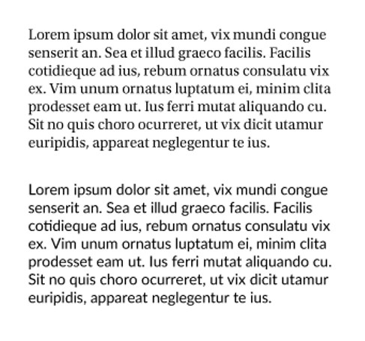
P E N U L I S A N T E X T
P E N J A J A R A N
Aligment pada kedua teks paragraph tersebut sama, yaitu Align Left

Slide 15
"Design for readability or don’t bother using text at all. If you want your content to be effective, it must be readable.“ - Carrie Cousins
P E N U L I S A N T E X T
V I D E O : R E A D A B I L I T Y T E X T

Slide 16
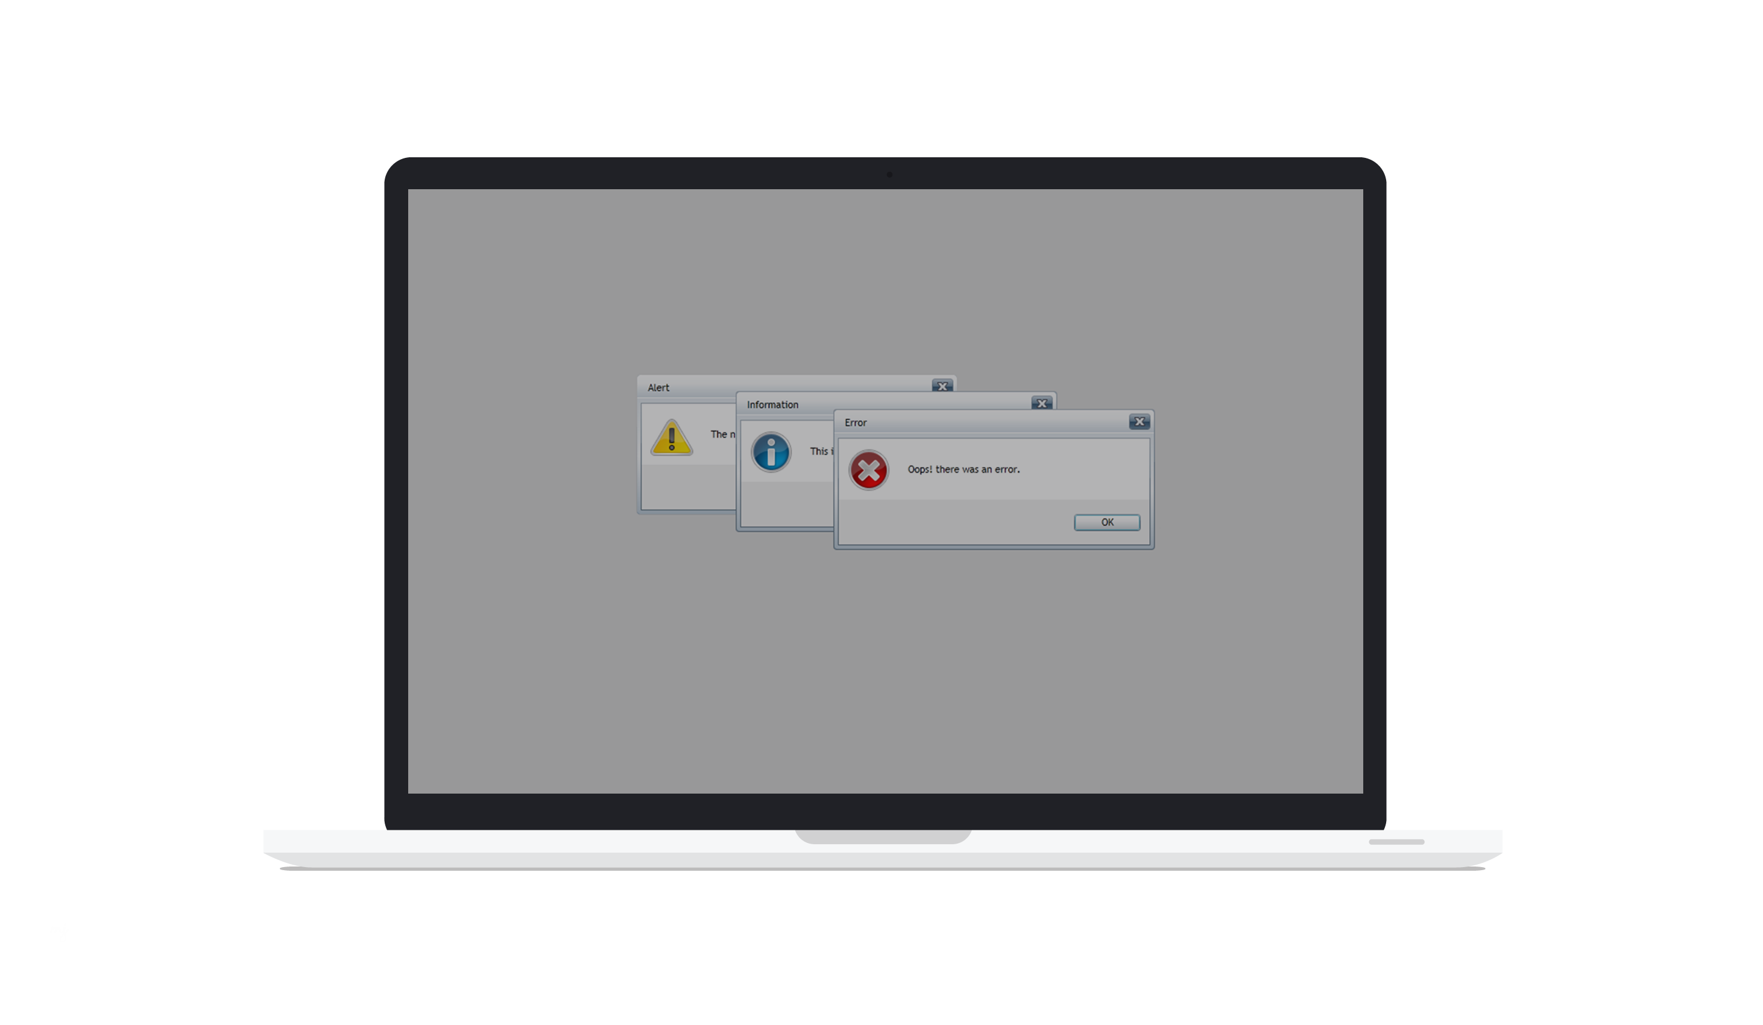
M E S S A G E

Slide 17
P E N U L I S A N P E S A N
Message atau pesan box adalah sebuah media yang digunakan untuk memberitahukan atau memperingatkan user akan hal-hal yang telah atau akan ia lakukan. Agar mudah dipahami biasanya sebuah message box hanya terdiri dari beberapa kalimat teks dan beberapa tombol saja. Ada beberapa hal penting yang perlu di ketahui dalam membuat sebuah message box, yaitu :
Mengunakan bahasa yang baik dan mudah dipahami.
Pesan popup harus sesingkat mungkin dalam memberikan penjelasan.
Tombol/button jangan terlalu kecil atau pun terlalu besar dan jangan menutupi pesan

Slide 18
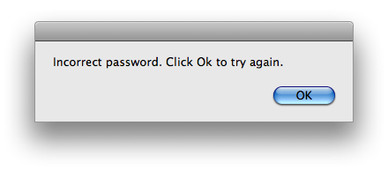
P E N U L I S A N P E S A N
C O N T O H
Penjelasan singkat, padat, jelas, serta mudah dipahami.
Ukuran tombol pas, tidak besar ataupun kecil.

Slide 19
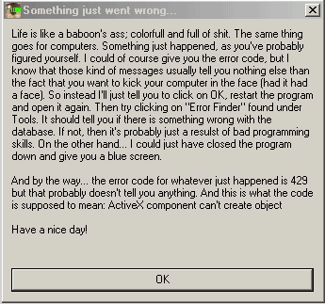
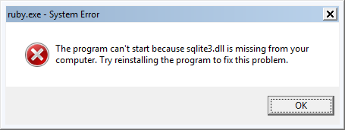
P E N U L I S A N P E S A N
C O N T O H

Slide 20
R E F E R E N S I
Keep eLearning Readable or Don’t Bother Using Text at All (2015, Mei 27). http://info.shiftelearning.com/blog/keep-elearning-readable-or-dont-bother-using-text-at-all
The Power of White Space to Improve Screen Design in eLearning (2015, Mei 27). http://info.shiftelearning.com/blog/the-power-of-white-space-to-improve-screen-design-in-elearning
The Importance of Designing for Readability (2015, Mei 27). http://designshack.net/articles/typography/the-importance-of-designing-for-readability/

Slide 21
K I L L S T E A L
“I steal from the slow”
Noval Gumilar 6306120054
I Made Wahyu Widiana 6306120090
Abdillah Israqi Zihni 6306120019

